Slide 1
ТВОРЧЕСКИЙ ПРОЕКТ “Школьный журнал”
Подготовил: Фомичев лев

Slide 2

ТЕХНОЛОГИИ

Slide 3
Суть моего проекта
В качестве своего второго проекта я реализовал школьный журнал, в котором можно выставлять оценки и считать средний балл.

Slide 4
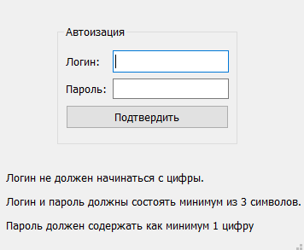
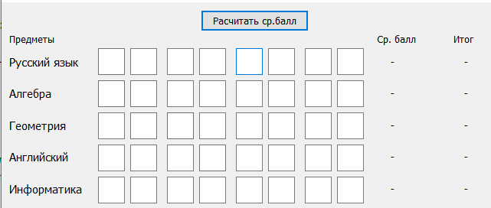
Скриншоты работы программы

Slide 5
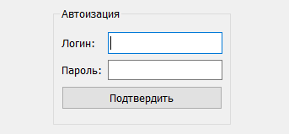
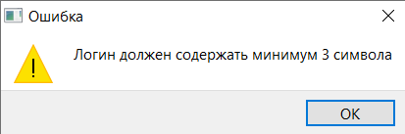
Как работает моя программа
Мой проект состоит из 2 окон.
Первое окно – окно регистрации. В нем необходимо ввести логин и пароль. Они должны соответствовать правилам, иначе выведется сообщение об ошибке.

Slide 6
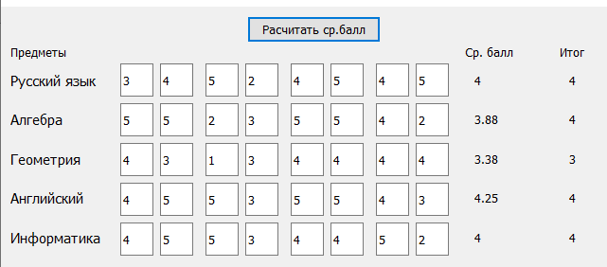
Как работает моя программа
Второе окно – журнал.
В журнал можно выставлять оценки и считать средний балл.

Slide 7
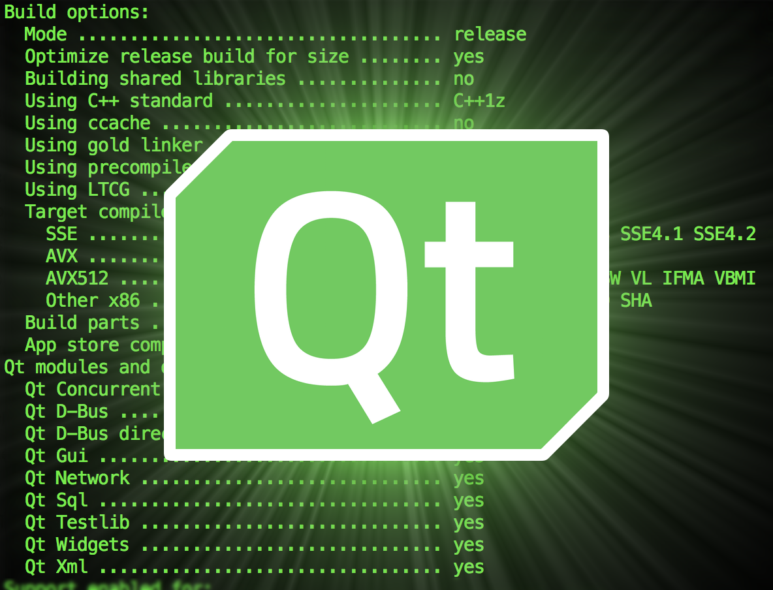
Чему я научился
В ходе работы над проектом я научился работать в программе QT

Slide 8
Благодарю за внимание!

